Slide 1
Kế toán máy
Khai báo ban đầu
và quản trị hệ thống
Giảng viên:
Khoa:
Trường:

Slide 2
Nội dung
Quản lý người sử dụng
Các khai báo ban đầu
Khai báo các danh mục dùng chung
Quản trị số liệu kế toán và khai báo một số tuỳ chọn màn hình nhập chứng từ.

Slide 3
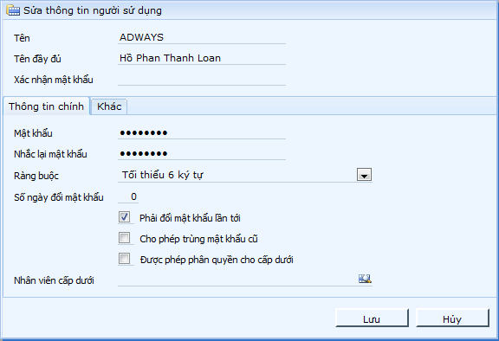
1. Quản lý người sử dung
1.1. Khai báo người sử dụng
Notes:
Menu thực hiện:
Hệ thống/Quản lý NSD
Các màn hình, các chức năng, các thông tin cần khai báo:
Tên
Tên đầy đủ
Xác nhận mật khẩu: mật khẩu người đang vào hệ thống
Mật khẩu: mật khẩu mới cho user (hoặc mật khẩu thay đổi)
Nhắc lại mật khẩu : nhắc lại mật khẩu mới cho user (hoặc mật khẩu thay đổi)

Slide 4
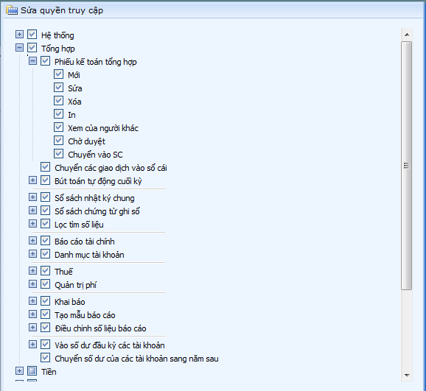
1. Quản lý người sử dụng
1.2. Phân quyền truy cập
Notes:
Sơ đồ chỉ giới hạn một vài nghiệp vụ thường xảy ra. Không đưa tất cả các n.vụ vào sơ đồ để không quá phức tạp.

Slide 5
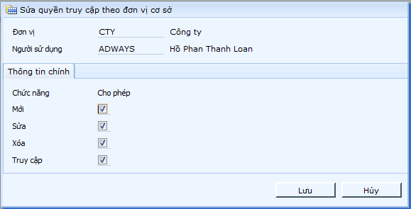
1. Quản lý người sử dụng
1.3. Phân quyền theo đơn vị cơ sở

Slide 6
2. Các khai báo ban đầu
  Khai báo ngày bắt đầu năm tài chính
  Khai báo ngày bắt đầu nhập liệu (kỳ nhập liệu)
  Khai báo các thông tin chung về doanh nghiệp
  Khai báo các tham số hệ thống
Notes:
Trong mỗi quy trình trên có thể lại chia thành nhiều quy trình nhỏ nữa. Ví dụ, chi tiền gửi thì có thể chia thành chi thanh toán cho nhà cung cấp, rút tiền gửi về nhập quỹ…
Ở đây sẽ giới hạn xem xét quy trình thu tiền mặt và quy trình chi tiền mặt để người học nắm được nét cơ bản.

Slide 7
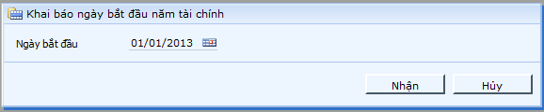
2. Các khai báo ban đầu
2.1. Khai báo ngày bắt đầu năm tài chính

Slide 8
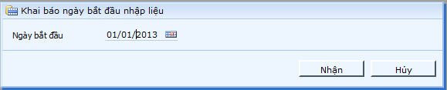
2. Các khai báo ban đầu
2.2. Khai báo ngày bắt đầu nhập liệu (kỳ mở sổ)

Slide 9
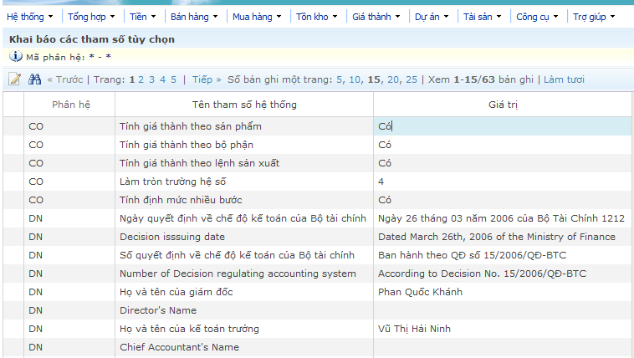
2. Các khai báo ban đầu
2.3. Khai báo các thông tin về doanh nghiệp
Notes:
Menu thực hiện
Hệ thống/Khai báo các tham số tuỳ chọn

Slide 10
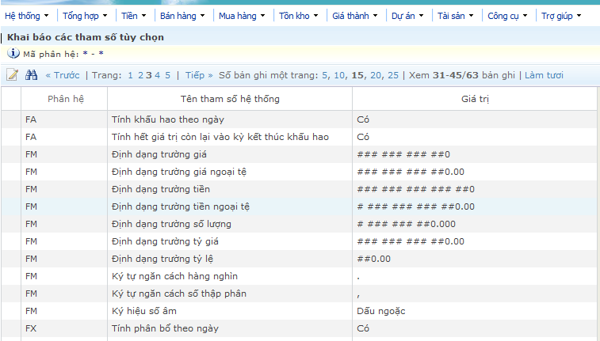
2. Các khai báo ban đầu
2.4. Khai báo các thông tin hệ thống
Notes:
Menu thực hiện
Hệ thống/Khai báo các tham số tuỳ chọn

Slide 11
3. Khai báo cáo danh mục dùng chung
Danh mục tiền tệ
Danh mục quyển chứng từ
Khai báo sử dụng quyển chứng từ
Notes:
Menu thực hiện:
Hệ thống/Danh mục tiền tệ.

Slide 12
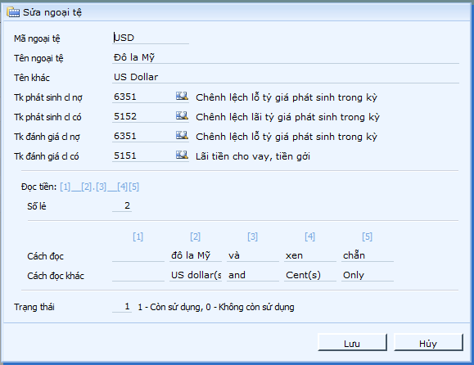
3. Khai báo các danh mục dùng chung
3.1. Danh mục tiền tệ
Notes:
Kế toán tiền mặt và thủ quỹ sẽ đối chiếu giữa 2 sổ.
Sổ quỹ thì mỗi phiếu c.từ chỉ ứng với 1 dòng và kô hạch toán tk. Còn sổ kế toán chi tiết thì ghi rõ hạch toán và một c.từ có thể chi tiết ra thành một vài dòng.

Slide 13
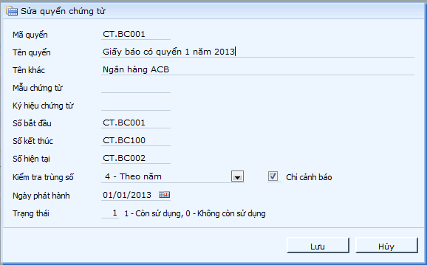
3. Khai báo các danh mục dùng chung
3.2. Danh mục quyển chứng từ
Notes:
Menu thực hiện
Hệ thống/Danh mục quyển chứng từ
Các thông tin chính cần khai báo
Mã quyển chứng từ
Tên quyển chứng từ
Số seri
Từ số ... đến số...
Danh sách các mã chứng từ (cùng sử dụng quyển c.từ)
Biểu thức tiếp đầu ngữ (ký hiệu phía trước số ctừ)
Biểu thức tiếp vị ngữ (ký hiệu phía sau số ctừ)
Ngày bắt đầu sử dụng
Trạng thái.

Slide 14
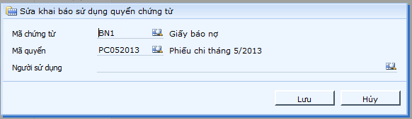
3. Khai báo các danh mục dùng chung
3.3. Khai báo sử dụng quyển chứng từ
Notes:
Menu này khai báo quyển chứng từ nào được dùng ở màn hình nào, và người sử dụng nào sử dụng quyển chứng từ nào.

Slide 15
4. Quản trị số liệu kế toán và khai báo một số tuỳ chọn màn hình nhập chứng từ
Khoá số liệu
Khoá số liệu theo chứng từ
Khai báo các màn hình nhập chứng từ

Slide 16
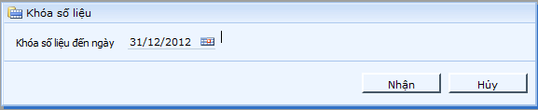
4. Quản trị số liệu kế toán và khai báo một số tuỳ chọn màn hình nhập chứng từ
4.1. Khoá số liệu
Notes:
Menu thực hiện
Hệ thống/Quản lý dữ liệu/Khóa số liệu

Slide 17
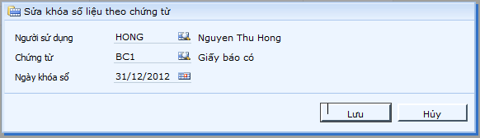
4. Quản trị số liệu kế toán và khai báo một số tuỳ chọn màn hình nhập chứng từ
4.2.Khoá số liệu theo màn hình
Notes:
Khi số liệu đã được cập nhật đủ, đã thực hiện xong các xử lý cuối kỳ thì thực hiện khóa số liệu. Việc khóa số liệu giúp tránh những nhầm lẫn do xóa, sửa...
Có thể khóa toàn bộ số liệu, hoặc khóa cho từng loại chứng từ.
Chương trình cho phép mở lại, bằng cách sửa lùi ngày khóa số liệu.

Slide 18
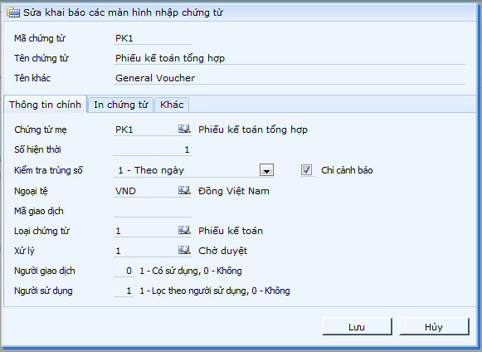
4. Quản trị số liệu kế toán và khai báo một số tuỳ chọn màn hình nhập chứng từ
4.3.Khai báo các màn hình nhập C.từ
Notes:
Chức năng này dùng để khai báo một số tham số liên quan từng màn hình nhập chứng từ trong phần mềm, có thể thêm một số trường để phục vụ công tác tính giá thành, quản trị phí theo bộ phận, mã phí…

Slide 19
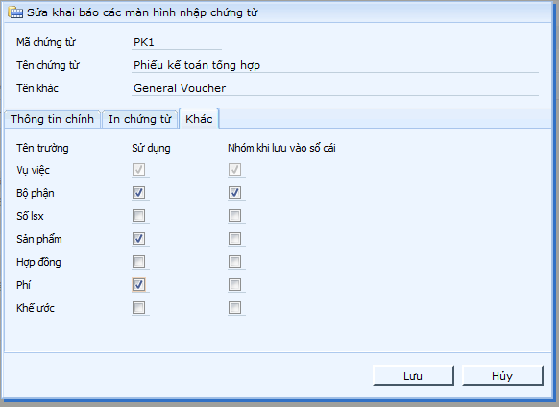
4. Quản trị số liệu kế toán và khai báo một số tuỳ chọn màn hình nhập chứng từ
4.3.Khai báo các màn hình nhập C.từ (tab khác)
Notes:
Check chọn trường cần hiển thị ra màn hình nhập chứng từ để nhập liệu.

Slide 20
Xin cám ơn đã lắng nghe bài giảng!

